Slide 1
PICOPARK 모작 코드
이연경

Slide 2
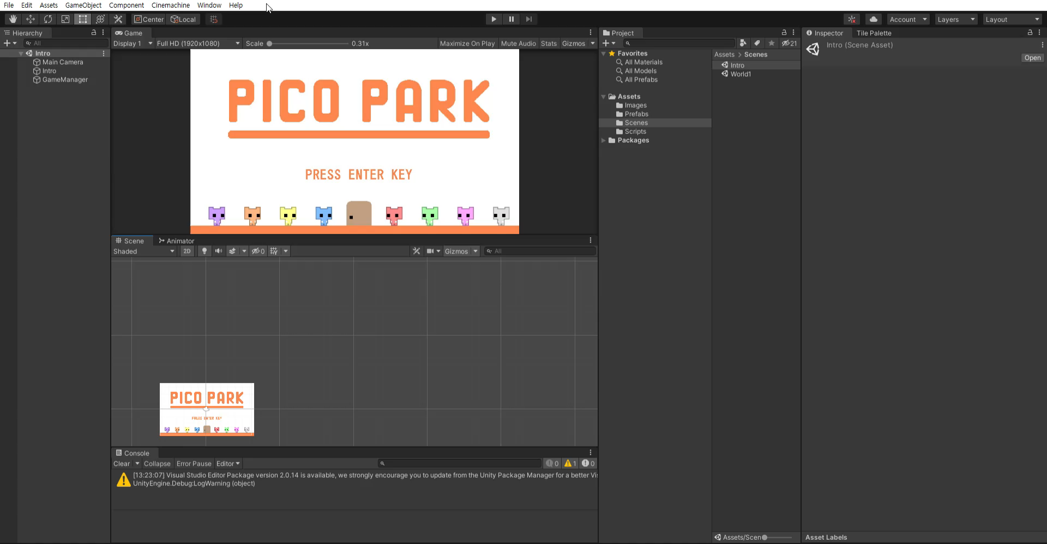
시연영상 재생안될시 첨부 영상 참조
스테이지 진행 방식:
장애물을 지나 열쇠를 획득하여
문을 열고 나가면 클리어

Slide 3
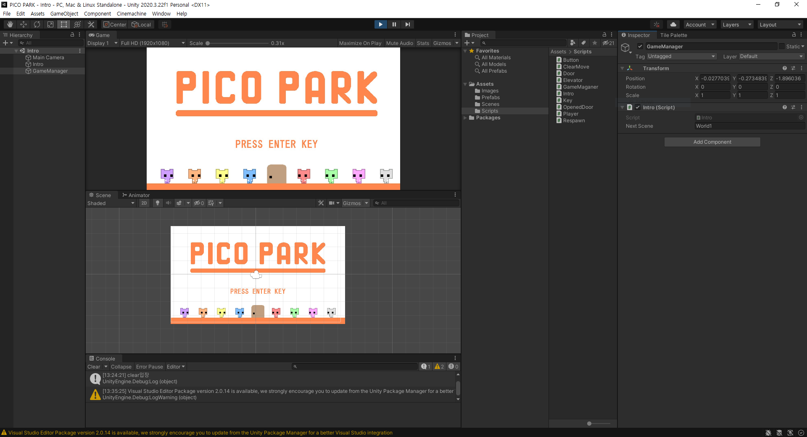
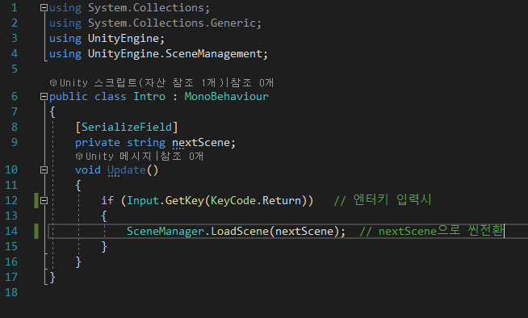
Intro씬
nextScene은 인스펙터창에서 쉽게 바꾸도록 SerializeField사용

Slide 4
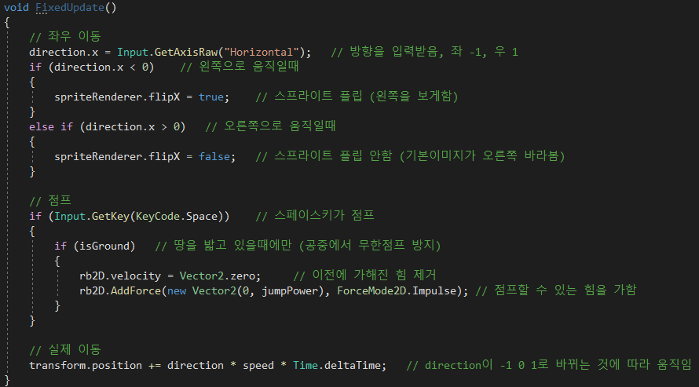
플레이어 움직임

Slide 5
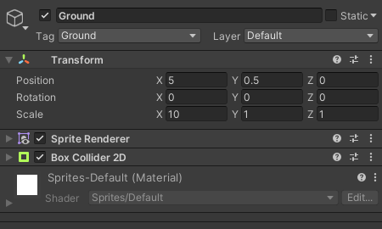
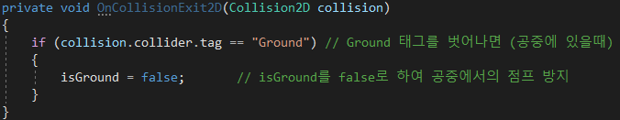
플레이어 상태
바닥면 오브젝트에 Ground 태그 부여하여
플레이어의 점프를 제어

Slide 6
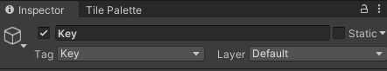
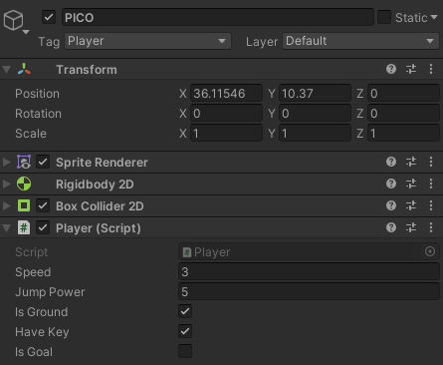
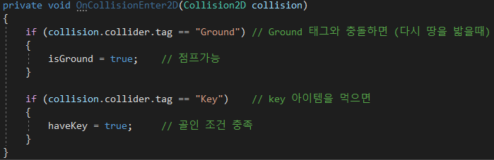
플레이어 상태
열쇠 오브젝트에는 Key 태그를 부여하여
골인 조건 제어
열쇠를 먹어야 클리어조건 충족

Slide 7
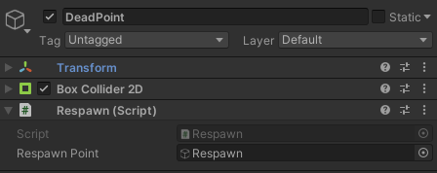

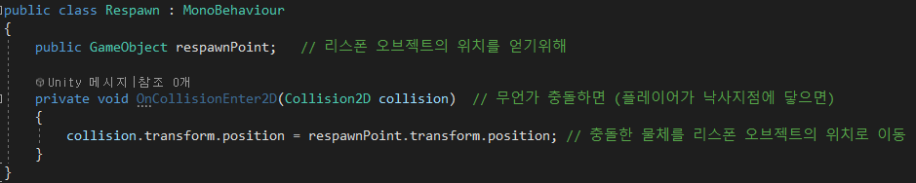
낙사&리스폰
Respawn
DeadPoint

Slide 8
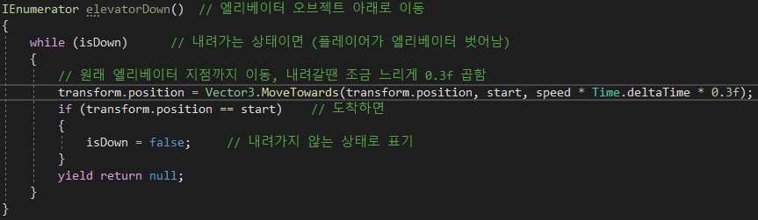
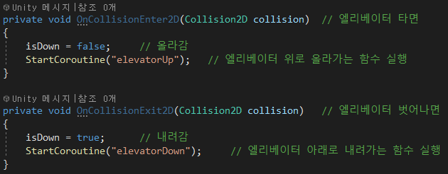
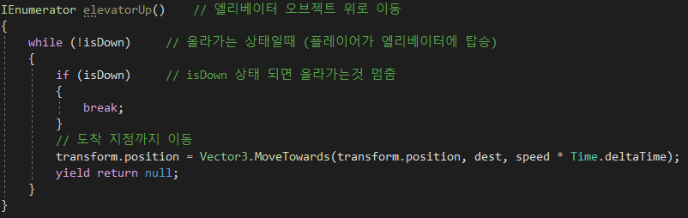
엘리베이터
엘리베이터 타고 있으면 올라가고
벗어나면 내려감

Slide 9
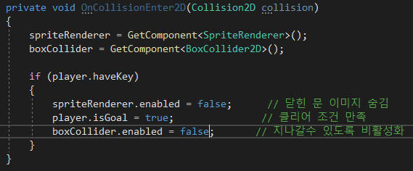
문 (골인지점)
열쇠를 지닌채 문에 닿으면
닫힌 문의 이미지를 숨기고
콜라이더를 비활성화하여 지나갈 수 있게
설정
*닫힌 문 뒤에 열린 문 이미지를 숨겨두어 문이 열린 것처럼 연출

Slide 10
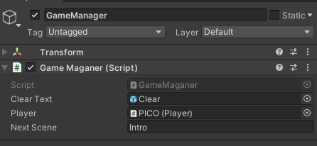
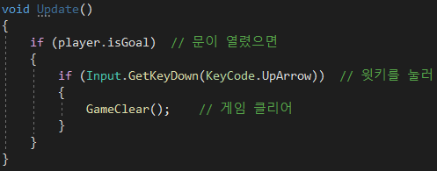
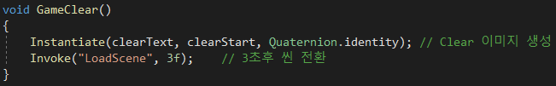

게임 제어
GameManager 오브젝트로
해당 스테이지 클리어와 씬 전환 관리
열쇠를 가지고 문을 열었다면
isGoal은 true가 될것이므로
GameManager 오브젝트에서 체크
Clear 이미지 생성하여 클리어를 알리고
3초후 씬 전환

Slide 11
그 외
카메라는 Cinemachine이라는 패키지를 이용하여 플레이어를 추적
열쇠는 MoveTowards 함수를 이용하여 플레이어의 position을 따라감

Slide 12
감사합니다.

